Slide 1
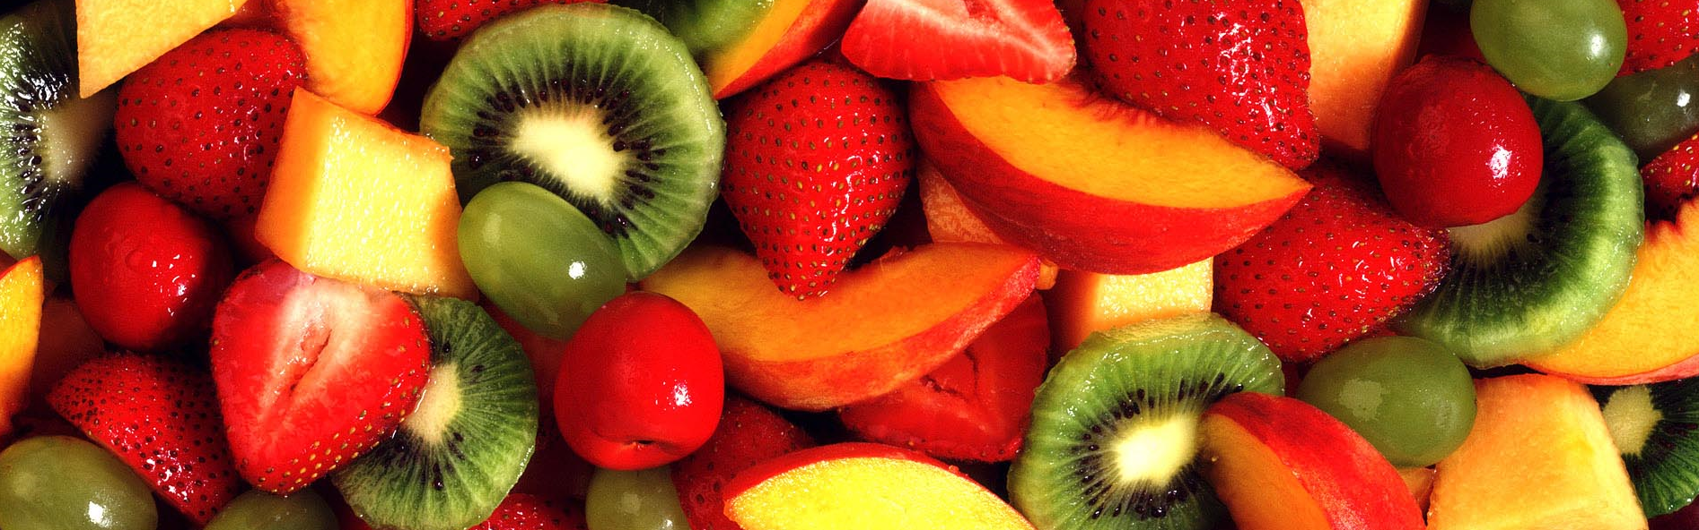

Alimentation et hypertension artérielle pulmonaire
Par Marie-Christine Fortin, Dt.P.
Juin 2017

Slide 2
Plan de la présentation
Objectif de la présentation
Principales recommandations
L’hydratation
Le sodium
Besoins quotidien et sources principales
Comment le repérer? (Lecture des étiquettes, restaurants)
Trucs et alternative
Alimentation et anticoagulothérapie
Conclusion
Période de questions

Slide 3
Objectifs
Comprendre le pourquoi des recommandations;
Être en mesure d’avoir une hydratation adéquate en respect des différentes recommandations par rapport à la médication;
Reconnaitre les principales sources de sodium;
Être en mesure de lire les étiquettes nutritionnelles et choisir les produits les plus intéressants par rapport au sodium;
Être en mesure de substituer le sel dans les recettes;
Bref, se sentir à l’aide avec l’alimentation et ne pas considérer les recommandations comme une contrainte au plaisir de manger!

Slide 4
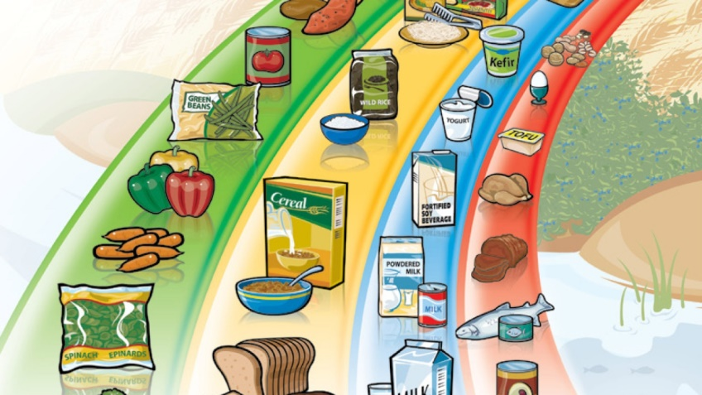
Principales recommandations
Avoir une hydratation suffisante qui prend en considération les conditions particulières;
Limiter la consommation de sodium (sel);
Avoir une alimentation équilibrée basée sur le Guide Alimentaire Canadien.

Slide 5
L’hydratation
Les besoins quotidiens en liquide
Avec diurétiques (selon la dose du médicament et les recommandations de votre médecin) : 1,2 à 1,8L/jour
Sans diurétiques : ~ 2L/jour
L’eau = breuvage par excellence
Boire toute la journée
Au besoin, utiliser un contenant gradué pour calculer votre consommation quotidienne

Slide 6
L’hydratation
Trucs pour diminuer la soif en cas de restriction liquidienne:
Sucer des glaçons;
Faire congeler des petits fruits (raisin, framboises, mûre, bleuet) et les laisser décongeler dans la bouche;
Ajouter du jus de citron ou des tranches d’agrumes à votre eau (plus désaltérant);
Éviter les aliments salés;
Croquer dans des fruits frais gorgées d’eau;
Pendant l’été, éviter l’exposition prolongée au soleil.

Slide 7
Le sodium
Besoins quotidien en sodium
Pour la population en générale : 2300 mg/jour
Pour les personnes atteintes d’hypertension artérielle pulmonaire, d’hypertension artérielle ou d’une maladie cardiaque: 2300 mg/jour
À noter : la consommation moyenne en sodium des Canadiens est de 3400 mg/jour

Slide 8
Le sodium
Principales sources de sodium
Sel ajouté à table (1 c. à thé = 2300 mg);
Aliments en conserve (poissons, légumes, légumineuses, viande, etc.);
Charcuteries et viandes fumées;
Chips et grignotines (méli-mélo, bretzels, etc.);
Noix et graines salées;
Repas congelés ou mets préparés à l’épicerie;
Condiments, vinaigrettes, sauce et marinades commerciales;
Mélanges d’épices;
Soupes et bouillons du commerce;
Fromage à tartiner;
Jus de légumes et jus de tomates réguliers;
Repas et mets du restaurants (surtout restauration rapide).

Slide 9
Le sodium
Lecture des étiquettes nutritionnelles
Pour connaître la valeur nutritive des aliments;
Pour comparer les produits entres eux;
Pour augmenter ou diminuer la consommation de certains nutriments.
Pour nous aider
Les allégations nutritionnelles;
Le tableau de la valeur nutritive;
La liste des ingrédients.

Slide 10
Le sodium
Les allégations nutritionnelles
Énoncées réglementées sur lesquels on peut se fier, mais … prudence!
Un produit dit faible en sel peut être très gras ou très sucré, ce qui n’est pas un avantage.
Les mentions «25% ou 50% moins de sel» ou «25% moins de gras» sont comparés au produit ordinaire de la même marque et peuvent donc demeurer des choix trop salés

Slide 11
Le sodium
Les allégations nutritionnelles
Sans sodium ou sans sel Ne contient pas de sodium | < 5 mg par portion
Faible teneur Faible source | < 140 mg par portion
Légèrement salé | Minimum ↓ 50% moins que la version originale
Réduit en sodium ou en sel Plus faible teneur Moins de sodium ou de sel | Minimum ↓ 25% moins que la version originale
Sans ajout de sodium Sans sel ajouté Non salé | Aucun sel ajouté ni autre ingrédient contenant du sel. Mais, possibilité de retrouver du sodium de source naturelle

Slide 12
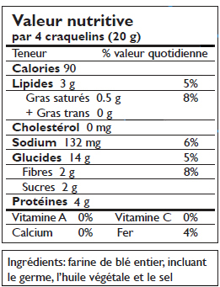
Le sodium
L’information contenue dans le tableau est donnée pour cette quantité.
Ajuster la valeur nutritive si la portion est différente que celle indiquée.
S’assurer que la grosseur de la portion est identique lorsque 2 produits différents sont comparés.
La quantité de sodium représente la teneur en sel.

Slide 13
Le sodium
Le % de la valeur quotidienne (%VQ) est basé sur les recommandations canadiennes et nous indique si l’aliment contient peu ou beaucoup d’un nutriment. Il nous permet de comparer les produits en regardant lequel est la meilleure source du nutriment désiré.
Les ingrédients sont présentés en ordre décroissant de quantité (celui dont le poids dans l’aliment est en plus grande quantité en premier).

Slide 14
Le sodium
Recommandations pour le sodium
Aliments: Viser entre 140 mg (6% VQ) et 240 mg (10% VQ);
Repas: moins de 600 mg.
ATTENTION: Ingrédients qui signifient que l’aliment contient du sodium dans la liste des ingrédients:
Saumure, poudre à pâte, bicarbonate de sodium, benzoate de sodium, chlorure de sodium, citrate de sodium, phosphate sodique/disodique/monosodique, propionate de sodium, sel de mer.

Slide 15
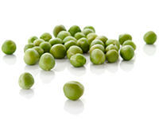
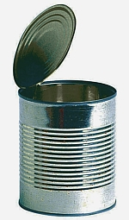
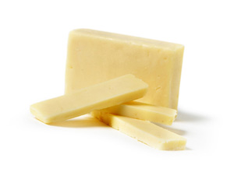
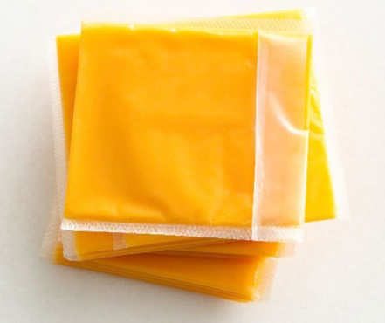
Dans 1 tasse (250ml) de pois vert …
Frais = 3 mg (0%VQ) par portion
En conserve régulière = 490 mg (20%VQ) par portion
Pour 30g de fromage…
En brique = environ 200 mg (8%VQ) par portion
Fondu en tranche ou à tartiner = environ 400 à 600 mg (16 à 25%VQ) par portion
Notes:
Quelque exemples pour comparer
Les fromages < en MG ne sont pas plus salés
Fichier canadien sur les éléments nutritifs, version 2015

Slide 16
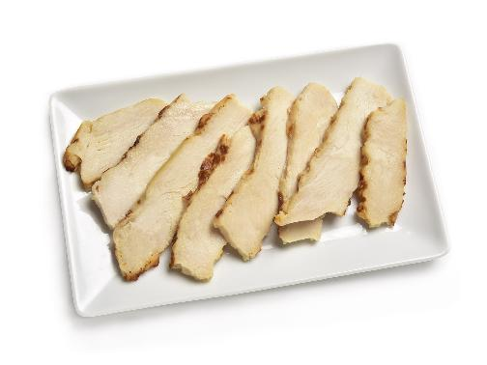
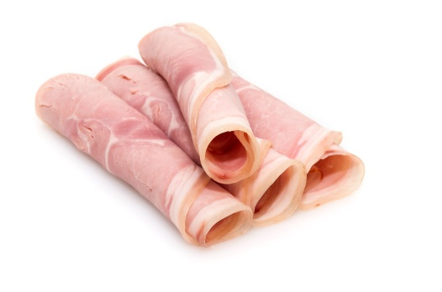
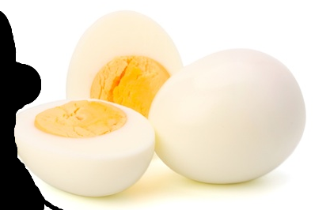
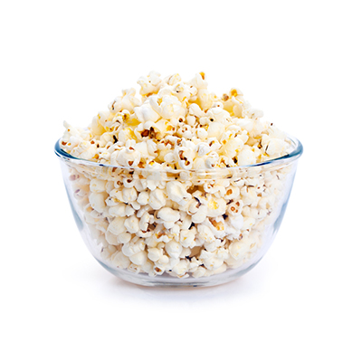
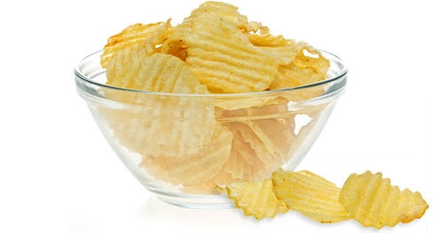
Dans vos sandwichs…
2 œufs cuits durs = 125 mg (5%VQ) par portion
90g de poulet cuit froid = 70 mg (3%VQ) par portion
90g de jambon en tranche = 1125 mg (47%VQ) par portion
Dans 1 tasse (250ml) de grignotines …
Maïs soufflés natures = 0 mg (0%VQ) par portion
Croustilles de pomme de terre natures = 330 mg (14%VQ) par portion
Notes:
Même les jambons blancs ou légèrement salé sont trop salé.
Croustille assaisonnée encore plus élevée en sel.

Slide 17
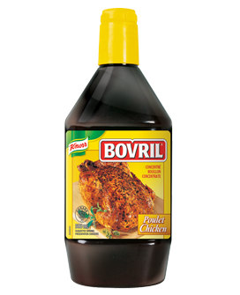
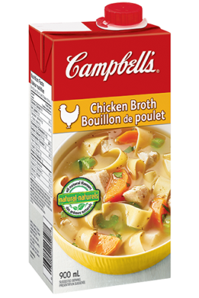
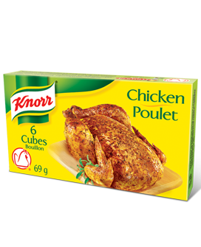
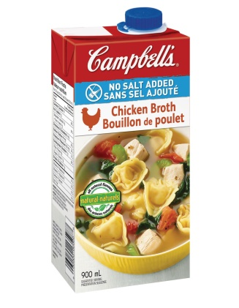
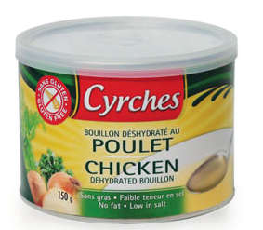
Dans 1 tasse (250ml) de bouillon de poulet…
Concentré en cube = 1130mg (47%VQ) par portion
Concentré liquide = 930mg (2c. à thé) (38%VQ) par portion
Prêt à l’usage régulier = 950mg (39%VQ) par portion
Concentré en poudre à faible teneur en sel = 135mg (6%VQ) par portion
Prêt à l’usage sans sel ajouté = 65mg (3%VQ) par portion
Notes:
Avec préparation suggérée sur l’emballage.

Slide 18
Le sodium
Au restaurant
Les repas-minute sont souvent
Riches en matières grasses;
Riches en sel;
Riches en calories.
Les portions au restaurant sont généralement trop grosses
Des termes comme frit, nappé, enrobé, pané, au beurre, en sauce, mariné, fumé, sauce soya, etc. indiquent que l’aliment est soit riche en matières grasses ou en sodium

Slide 19
Le sodium
Trucs pour faire de meilleurs choix au restaurant
Prendre son temps pour manger et, si la portion est trop grosse, en rapporter à la maison;
Remplacer les frites par du riz, une pomme de terre au four, une salade, ou faire un compromis moitié-moitié;
Demander les sauces et vinaigrettes à part, vous pourrez ainsi contrôler la quantité consommée;
Prendre garde aux restaurants de type «buffet à volonté», il est plus facile de se laisser tenter et de consommer des quantités plus grandes que nos besoins;

Slide 20
Le sodium
À titre d’exemple, l’analyse de quelques mets du restaurant:
Petit hamburger avec salade verte, vinaigrette à l’italienne légère et lait 1%: 370 kcal, 15 g M.G., 930 mg de sodium
Hamburger de luxe, grosse portion de frites et petit lait frappé au chocolat: 1700 kcal, 70 g M.G., 2300 mg de sodium
Sandwich au poulet grillé et jus d’orange: 375 kcal, 5,5 g M.G., 1345 mg de sodium
Sandwich au poulet frit et crème de brocoli: 550 kcal, 17 g M.G., 2000 mg de sodium

Slide 21
Le sodium
Meilleurs choix au restaurant
Hamburger (sans mayonnaise ou sauce de type mayonnaise). Garnitures: salade, ketchup, moutarde, oignon, tomate;
Pizza végétarienne ou pizza au poulet (sans pepperoni, viande hachée, viande fumée ou autre charcuterie);
Salades repas-vinaigrette à part (sauf la salade César ou avec mayonnaise);
Végé-burgers et autres repas végétariens;
Fajitas;
Burgers au poulet grillé (sans mayonnaise ou sauce type mayonnaise);
Sous-marins au thon ou au poulet-garnis d’une généreuse portion de légumes (sans pepperoni ou autre charcuterie, sauces et vinaigrette en quantité modérée);

Slide 22
Le sodium
Trucs pour diminuer votre consommation de sel
Choisir les aliments en conserve sans sel ajouté, surgelés ou frais;
Choisir des pièces de viandes tranchées minces, comme des rôtis, au lieu des charcuteries pour faire des sandwichs;
Choisir des noix ou arachides non salées;
Essayer de cuisiner le plus possible à la maison en contrôlant la quantité de sel ajoutée. Si vous achetez des mets déjà préparés, regardez l’étiquette des produits et portez une attention particulière au sodium.

Slide 23
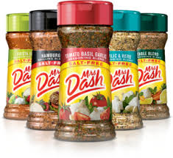
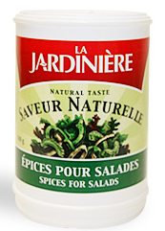
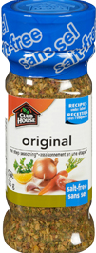
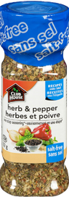
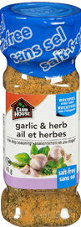


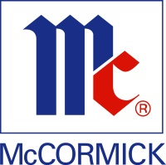

Le sodium
Trucs pour diminuer votre consommation de sel
Utiliser des assaisonnements commerciaux sans sel pour rehausser le goût de vos mets préférés.
Épices Garno MD
La Jardinière Naturelle Garno MD
Mc Cormick MD
Mrs Dash MD
Club House sans sel MD Etc.

Slide 24
Le sodium
Trucs pour diminuer votre consommation de sel
Herbes fraîches : feuilles de plantes aromatiques
Sous forme : fraîche, séchée, déshydratée, en poudre ou en tube
Dans les plats chauds, les ajouter
Fin de cuisson si: Aneth, basilic, coriandre, estragon, cerfeuil, persil ou autres.
Début de cuisson si: Herbes méditerranéennes (origan, thym, sarriette, romarin, sauge, laurier et marjolaine), menthe et citronnelle.
Dans les plats froids, les ajouter longtemps avant la consommation

Slide 25
Le sodium
Trucs pour diminuer votre consommation de sel
Les épices : Autres parties des plantes aromatiques (fruits, graines, bulbes, racines, boutons floraux ou écorces)
Sous forme: Entière, concassée, moulue, broyée, râpée, marinée en pot ou en tube
Idéalement, les acheter entières et les moudre au moment de l’utilisation
Les ajouter en début de cuisson pour libérer les arômes

Slide 26
Le sodium
Trucs pour diminuer votre consommation de sel
Les légumes aromates :
Oignons
Ail
Échalotes
Poireaux
Céleris
Radis
Ciboulettes

Slide 27
Le sodium
Dilution des soupes et bouillons commerciaux
Produits de base | Quantité à ajouter
Bouillon régulier prêt à servir | 2 boîtes
Bouillon réduit en sodium prêt à servir | 1 boîte
Soupe en conserve régulière prête à servir ou condensée | 3 conserves
Soupe en conserve réduite en sel prête à servir | 2 conserves
Soupe en sachet régulière | 3L (12t.)
Soupe en sachet à teneur réduite en sel | 1,5L (6t.)
Concentré en cube, en poudre ou en liquide | 15ml (1c. à table) ou 1 cube dilué avec 1,2 à 1,5L (5 à 6t.)

Slide 28
Le sodium
Et le plus important …
Le PLAISIR DE MANGER!
Avec les trucs donnés, modifiez vos recettes préférées en faisant que de petits ajustements à la fois

Slide 29
Alimentation et anticoagulothérapie
Objectif général : Maintenir un apport en vitamine K stable
Si on en consomme moins d’une fois au deux semaines, alors on se limite à une petite quantité
Asperge | Épinard
Chou de bruxelles | Laitue boston, rouge ou mesclun
Chou vert ou frisé | Persil frais
Brocoli | Algues

Slide 30
Alimentation et anticoagulothérapie
Modération au niveau de l’alcool
1 consommation pour les femmes
2 consommations pour les hommes
Jus de canneberge : maximum 600 mL par jour
Suppléments vitaminiques : En informer votre médecin

Slide 31
Conclusion
Éviter les changements draconiens de vos habitudes;
Prendre le temps de faire l’épicerie;
Et surtout…
GARDER LE PLAISIR DE MANGER

Slide 32
Merci beaucoup!

Slide 33

Questions

Slide 34
Références
Passeportsante.net
Extenso.org
Ordre Professionnel des Diététistes du Québec (site des membres)
Gouvernement du Canada
Institut universitaire de cardiologie et de pneumologie de Québec -Documents d’enseignement

